Slide 1
Straßenübersicht Ortschaft Zehbitz Ortsteil Zehbitz
Die langen Wiesen
Von Riesdorf nach Zehbitz
Nach Gölzau
Die Fuhne und Bullenwiese
Dorfstraße (Zehbitzer Dorfstraße)
Dorfstraße Bereich L 142 (Zehbitzer Dorfstraße)

Slide 2
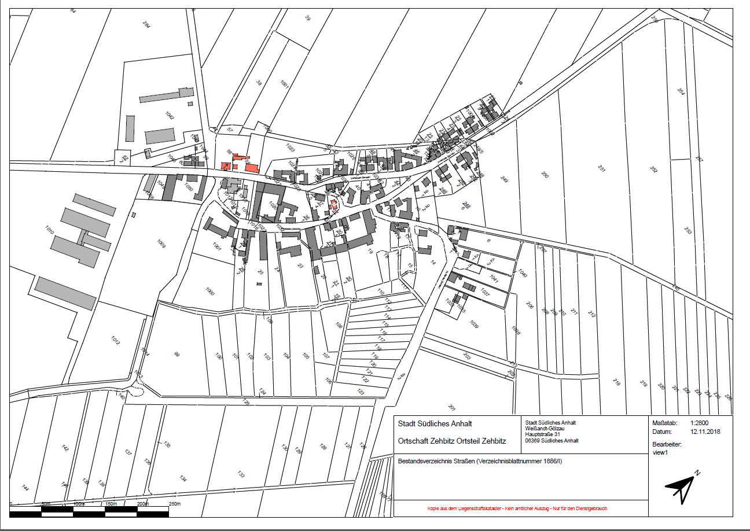
1
5
Bushaltestellen
(LBW bzw. massiv)
2 (siehe auch andere Übersicht)
4
6

Slide 3
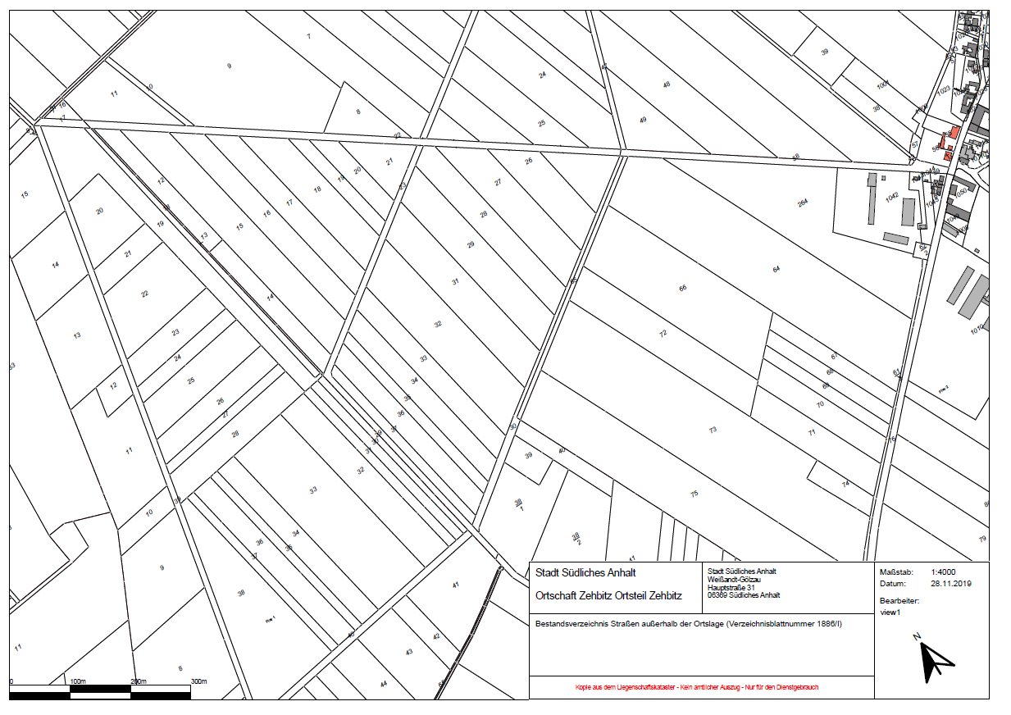
2 (siehe auch andere Übersicht)
3

